Slide 1
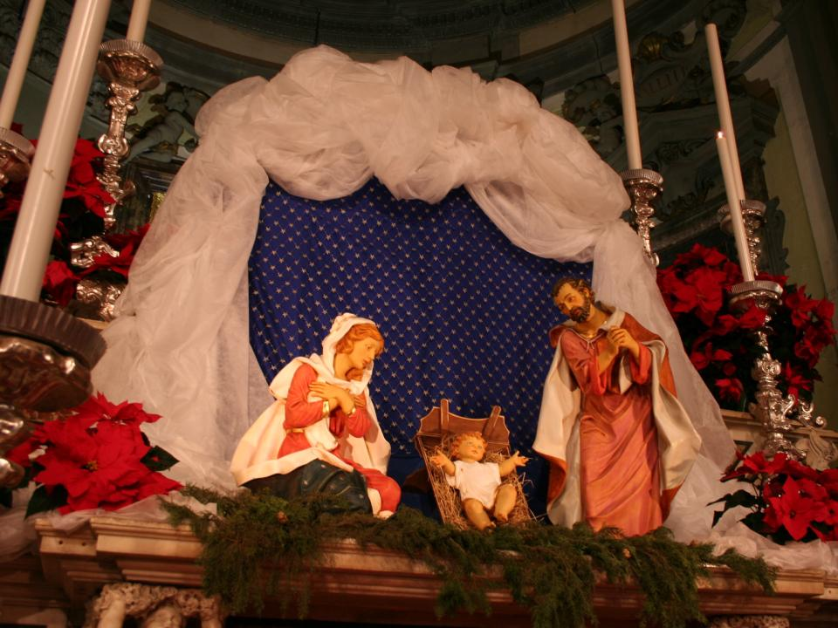

BATTESIMO
DI
GESU’
10 gennaio 2019

Slide 2
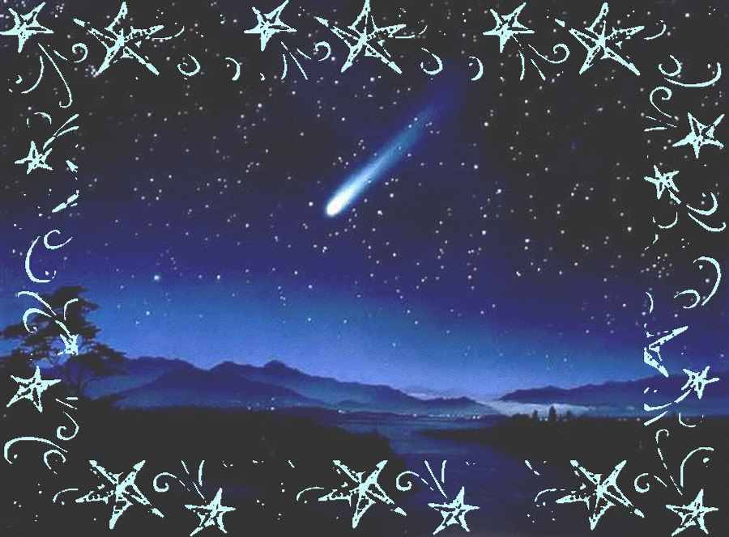
Tu scendi dalle stelle,
o Re del cielo,

Slide 3
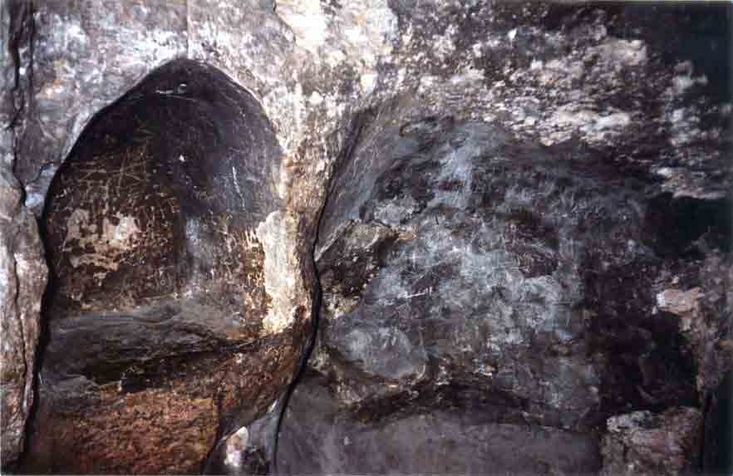
e vieni in una grotta al freddo, al gelo.

Slide 4
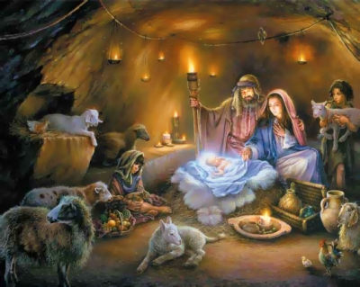
e vieni in una grotta al freddo, al gelo.

Slide 5
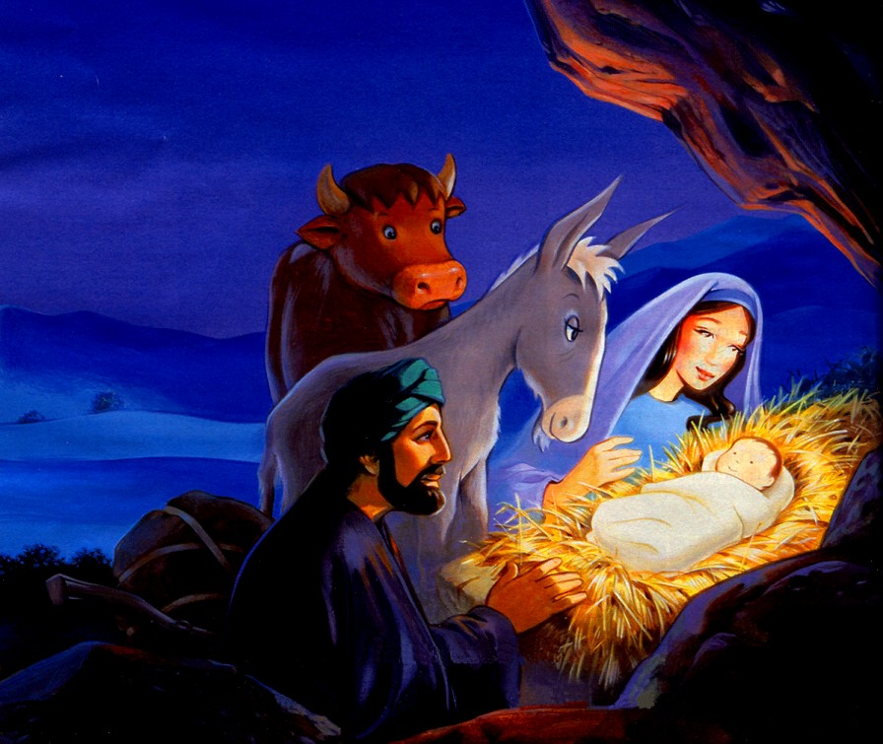
O Bambino mio divino,
io ti vedo qui a tremar:
o Dio beato!

Slide 6
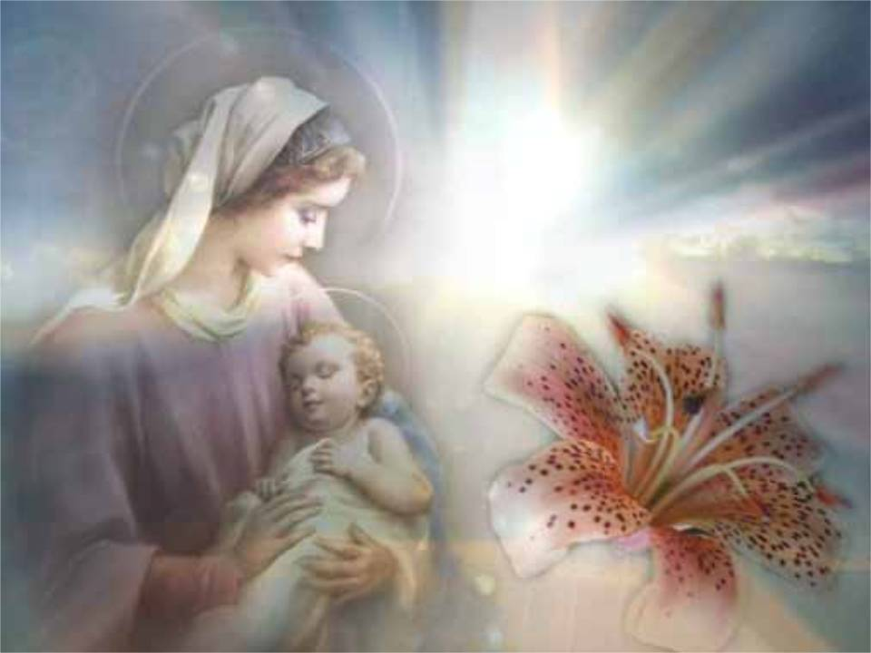
Ah, quanto ti costò l'avermi amato.

Slide 7
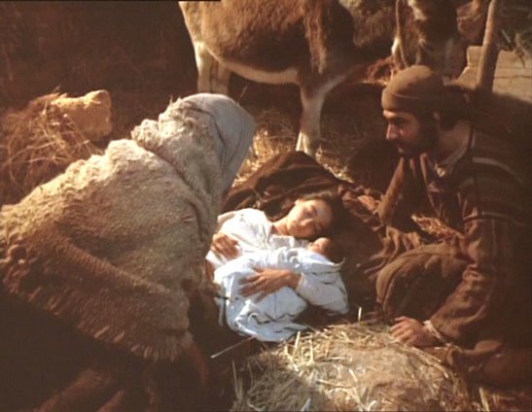
Ah, quanto ti costò l'avermi amato.

Slide 8
Carolina, che cosa desideri?
Desidero diventare cristiana.
Perché vuoi diventare cristiana?
Perché credo in Cristo.
La fede in Cristo che cosa ti dona?
La vita eterna.
Carolina, avvicinati ai tuoi genitori e invitali a venire qui insieme con te per esprimere il loro consenso.

Slide 9
Cari genitori,vostra figlia Carolina chiede di ricevere il Battesimo.
Voi date il vostro consenso?
Sì, lo diamo.
Vi impegnate ad aiutarla e a sostenerla nella sua preparazione ai Sacramenti dell’iniziazione cristiana?
Sì, ci impegniamo.

Slide 10
Questa fanciulla, per proseguire la strada oggi intrapresa, ha bisogno del sostegno della nostra fede e della nostra carità; domando perciò anche a voi, fratelli: vi impegnate ad aiutarla nel suo cammino di fede?
Sì, ci impegniamo.

Slide 11
Carolina, tu sai che Gesù, per primo ti ha chiamato a diventare sua amica. Rimani dunque fedele al suo amore e sempre vicina a lui.
È per questo che ti segno col segno della croce di Cristo, che è il segno dei cristiani.

Slide 12
D’ora in poi, ogni volta che farai questo segno ricordati di Gesù e del suo amore per te.
Carissima Carolina, ora puoi prendere il tuo posto fra i cristiani riuniti nell’assemblea.

Slide 13
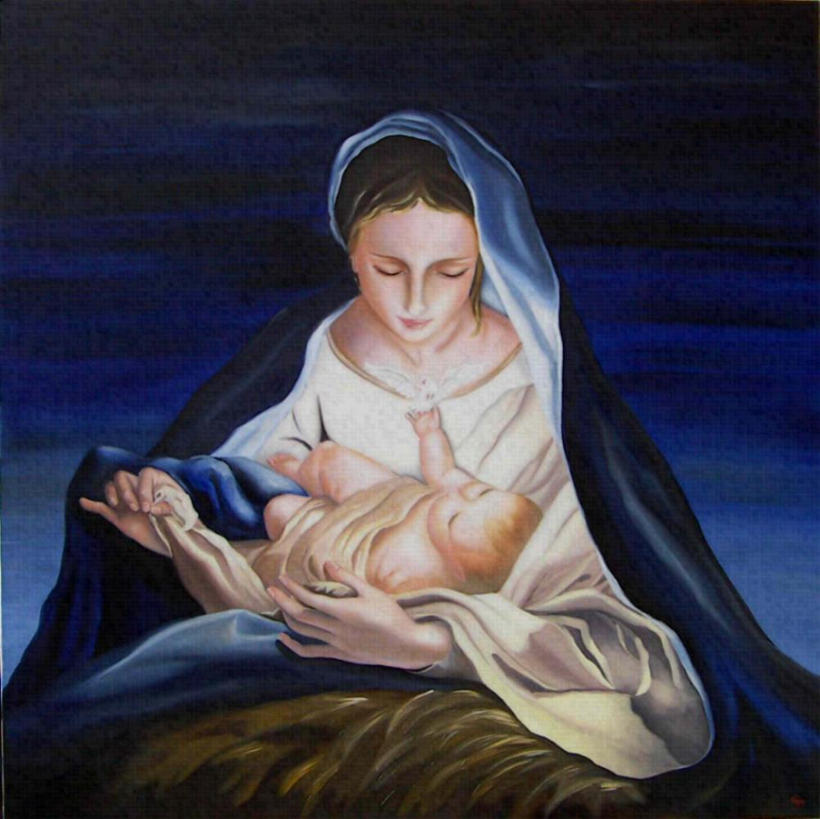
A te che sei del mondo il Creatore,

Slide 14
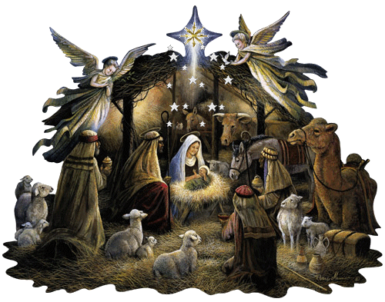
mancano pani e fuoco, o mio Signore.

Slide 15
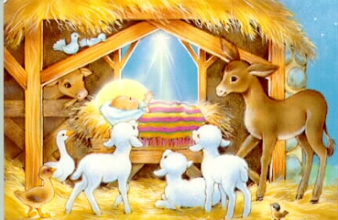
Caro eletto pargoletto, quanta questa povertà, più m'innamora,

Slide 16
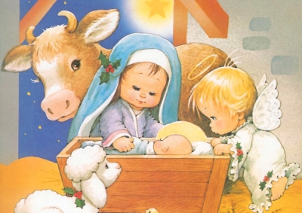
giacché ti fece amor povero ancora.

Slide 17
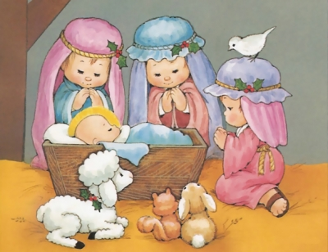
giacché ti fece amor povero ancora.

Slide 18
O Padre, il tuo unico Figlio si è manifestato nella nostra carne mortale, concedi a noi, che lo abbiamo conosciuto come vero uomo, di essere interiormente rinnovati a sua immagine. Egli è Dio, e vive e regna con te, nell'unità dello Spirito Santo, per tutti i secoli dei secoli.
Amen.

Slide 19
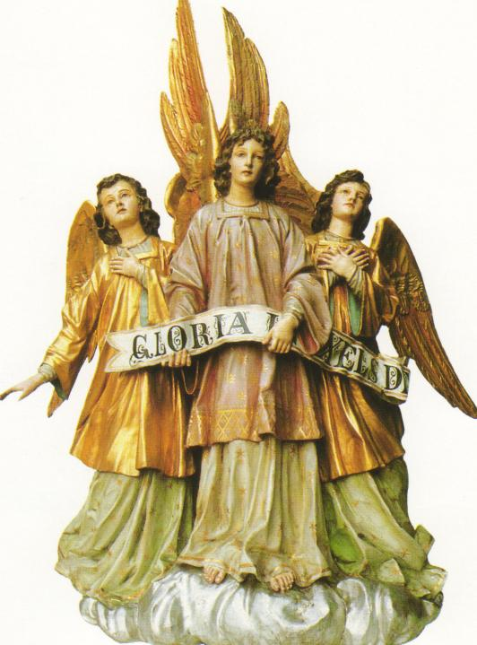
Liturgia
della
PAROLA

Slide 20
Dal libro del profeta Isaia
«Consolate, consolate il mio popolo – dice il vostro Dio. Parlate al cuore di Gerusalemme e gridatele che la sua tribolazione è compiuta la sua colpa è scontata, perché ha ricevuto dalla mano del Signore il doppio per tutti i suoi peccati».

Slide 21
Una voce grida: «Nel deserto preparate la via al Signore, spianate nella steppa la strada per il nostro Dio. Ogni valle sia innalzata, ogni monte e ogni colle siano abbassati; il terreno accidentato si trasformi in piano e quello scosceso in vallata. Allora si rivelerà la gloria del Signore e tutti gli uomini insieme la vedranno, perché la bocca del Signore ha parlato».

Slide 22
Sali su un alto monte, tu che annunci liete notizie a Sion! Alza la tua voce con forza, tu che annunci liete notizie a Gerusalemme. Alza la voce, non temere; annuncia alle città di Giuda: «Ecco il vostro Dio! Ecco, il Signore Dio viene con potenza, il suo braccio esercita il dominio. Ecco, egli ha con sé il premio e la sua ricompensa lo precede.

Slide 23
Come un pastore egli fa pascolare il gregge e con il suo braccio lo raduna; porta gli agnellini sul petto e conduce dolcemente le pecore madri».
Parola di Dio.
Rendiamo grazie a Dio.

Slide 24
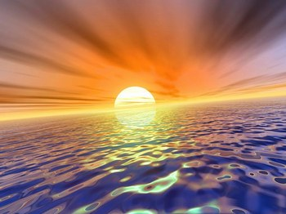
Salmo responsoriale
Benedici il Signore, * anima mia.
Sei tanto grande, Signore, mio Dio! Sei rivestito di maestà e di splendore, avvolto di luce come di un manto, tu che distendi i cieli come una tenda.

Slide 25
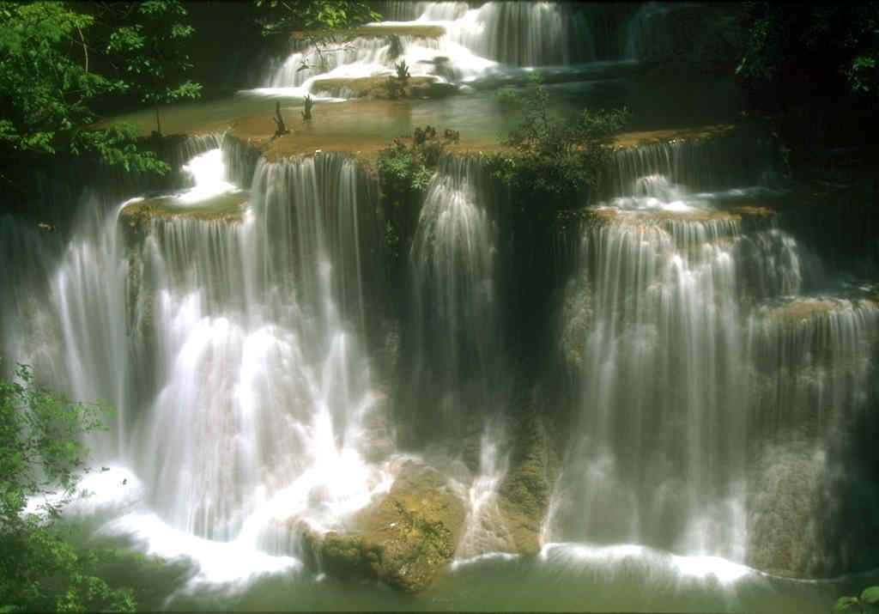
Benedici il Signore, * anima mia.
Costruisci sulle acque le tue alte dimore, fai delle nubi il tuo carro, cammini sulle ali del vento, fai dei venti i tuoi messaggeri e dei fulmini i tuoi ministri.

Slide 26
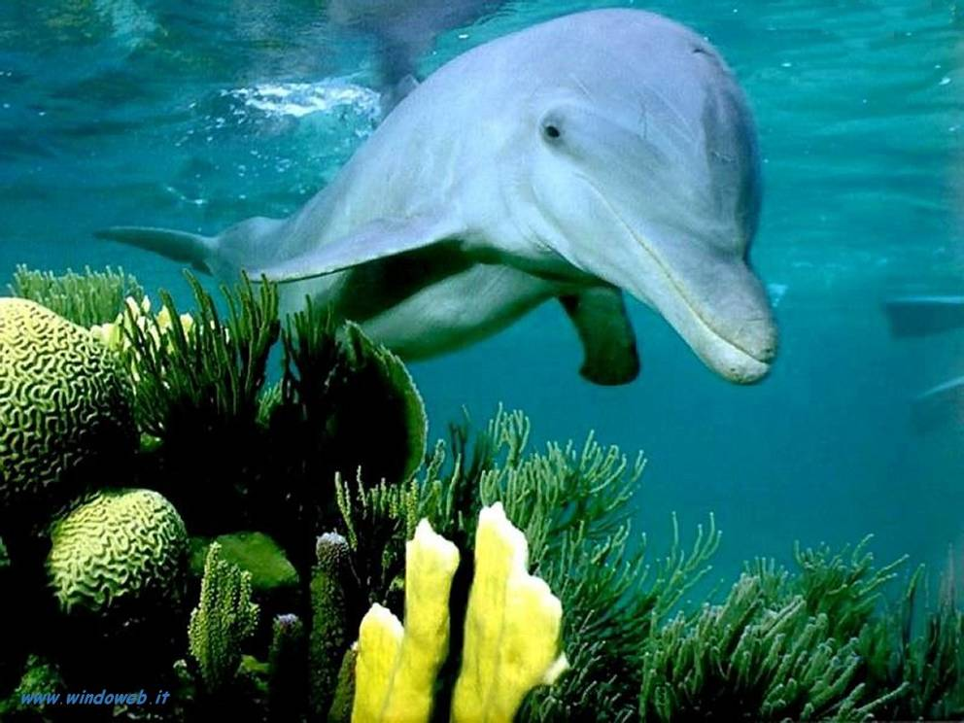
Benedici il Signore, * anima mia.
Quante sono le tue opere, Signore! Le hai fatte tutte con saggezza; la terra è piena delle tue creature. Ecco il mare spazioso e vasto: là rettili e pesci senza numero, animali piccoli e grandi.

Slide 27
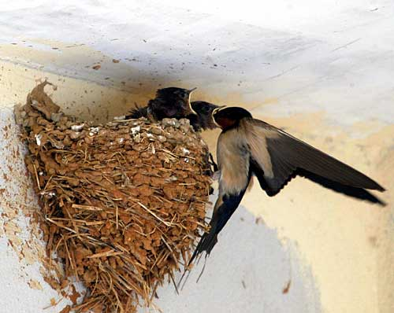
Benedici il Signore, * anima mia.
Tutti da te aspettano che tu dia loro cibo a tempo opportuno. Tu lo provvedi, essi lo raccolgono; apri la tua mano, si saziano di beni.

Slide 28
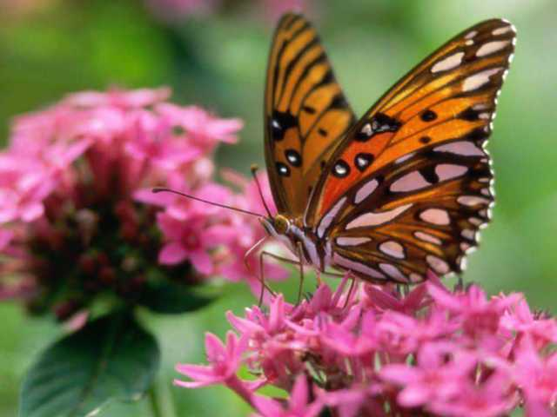
Benedici il Signore, * anima mia.
Nascondi il tuo volto: li assale il terrore; togli loro il respiro: muoiono, e ritornano nella loro polvere. Mandi il tuo spirito, sono creati, e rinnovi la faccia della terra.

Slide 29
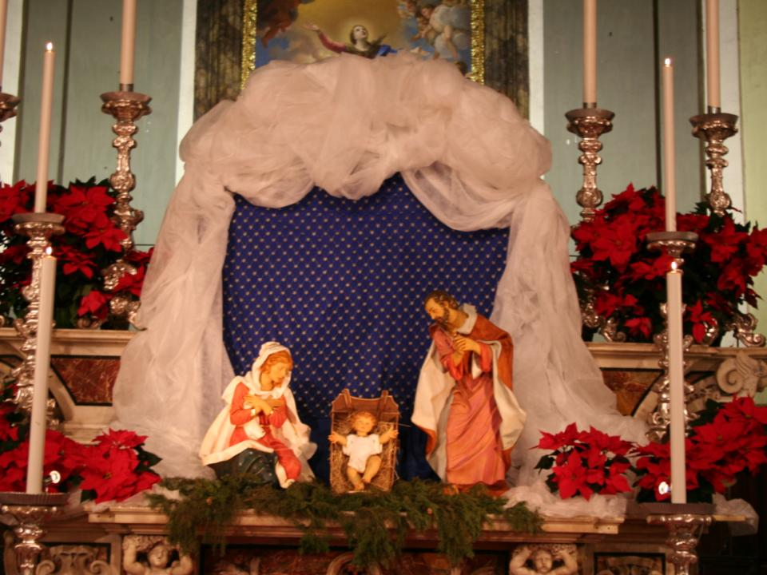
Alle, alleluia, alleluia, è nato il Salvatore, gloria su nel cielo. Alle, alleluia, alleluia, è nato il Salvatore, pace sulla terra.

Slide 30
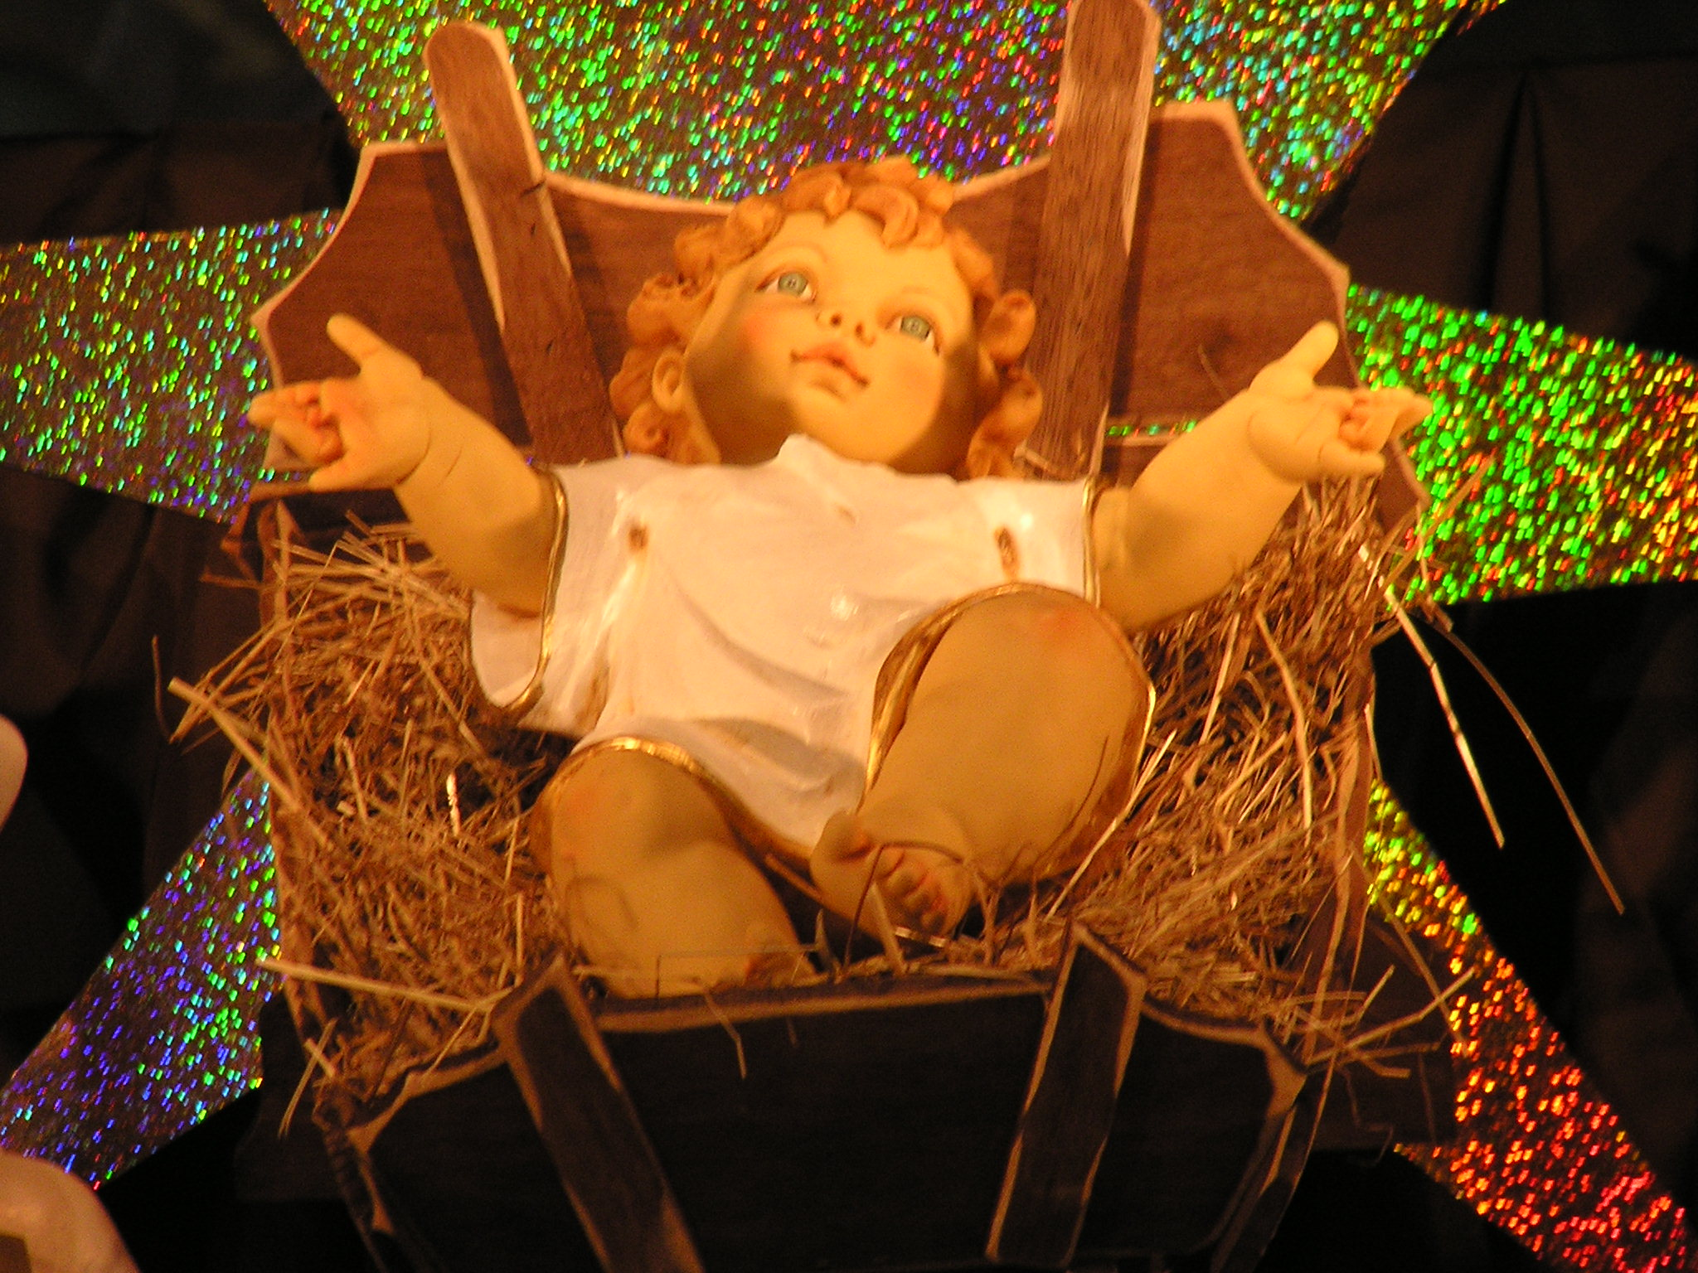
Viene colui che è più forte
di me, disse Giovanni;
egli vi battezzerà in
Spirito Santo e fuoco.

Slide 31
Alle, alleluia, alleluia, è nato il Salvatore, gloria su nel cielo. Alle, alleluia, alleluia, è nato il Salvatore, pace sulla terra.

Slide 32
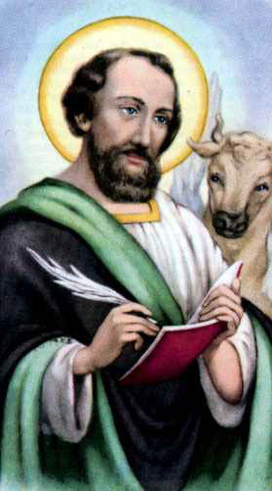
Il Signore sia con voi.
E con il tuo spirito.
Dal Vangelo
secondo Luca.
Gloria a te, o Signore.

Slide 33
In quel tempo, poiché il popolo era in attesa e tutti, riguardo a Giovanni, si domandavano in cuor loro se non fosse lui il Cristo, Giovanni rispose a tutti dicendo: «Io vi battezzo con acqua; ma viene colui che è più forte di me, a cui non sono degno di slegare i lacci dei sandali. Egli vi battezzerà in Spirito Santo e fuoco».

Slide 34
Ed ecco, mentre tutto il popolo veniva battezzato e Gesù, ricevuto anche lui il battesimo, stava in preghiera, il cielo si aprì e discese sopra di lui lo Spirito Santo in forma corporea, come una colomba, e venne una voce dal cielo: «Tu sei il Figlio mio, l’amato: in te ho posto il mio compiacimento».

Slide 35
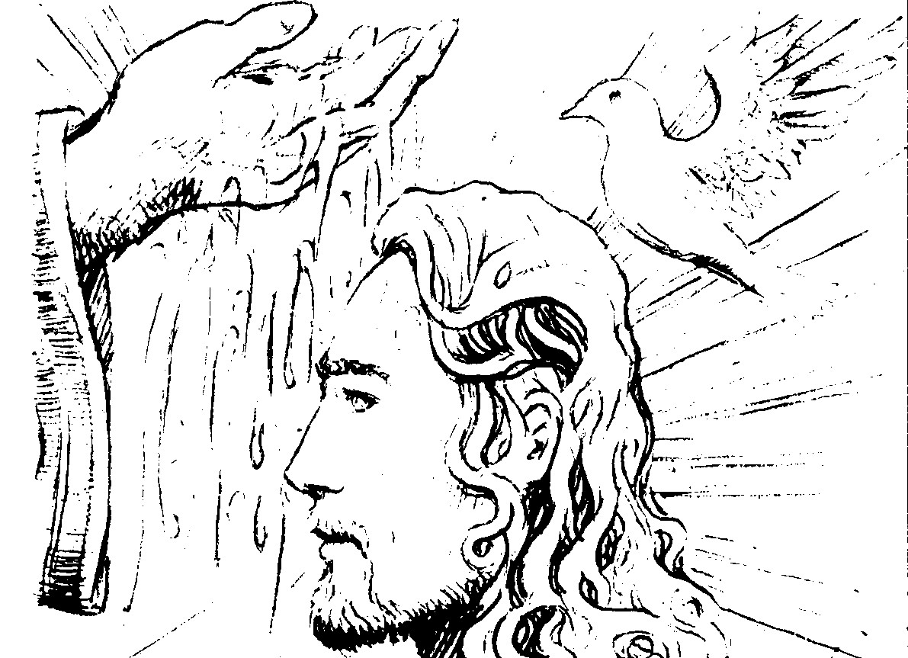
Parola
del
Signore.
Lode a te, o Cristo.

Slide 36
ESORCISMO
Il parroco impone le mani sul capo dell’eletta senza dire nulla; poi prega:
Padre di misericordia, che nella morte e risurrezione del tuo diletto Figlio, hai restituito all’uomo, prigioniero del peccato, la libertà dei tuoi figli, guarda con bontà questa fanciulla: poiché già ha sperimentato la tentazione e ha coscienza delle proprie colpe esaudisci la sua speranza;

Slide 37
purificala dai peccati e lieta nella pace, fa’ che sia preservata da ogni male nel cammino della sua vita. Per Cristo nostro Signore. Amen.

Slide 38
Carolina, ti ungo con l’olio, segno di salvezza: ti fortifichi con la sua potenza Cristo Salvatore, che vive e regna nei secoli dei secoli.
L’eletta risponde:
Amen.
Il parroco unge con l’Olio Santo il petto e le mani dell’eletta.

Slide 39
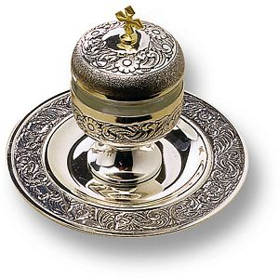

Slide 40
Fratelli dilettissimi, supplichiamo Dio Padre onnipotente, perché a Carolina, che col consenso dei genitori, chiede il Battesimo, conceda di entrare a far parte dei suoi figli di adozione in Cristo Gesù.

Slide 41
Dio, per mezzo dei segni sacramentali, tu operi con invisibile potenza le meraviglie della sal-vezza; e in molti modi, attraverso i tempi, hai preparato l'acqua, tua creatura ad essere segno del battesimo: fin dalle origini il tuo Spirito si librava sulle acque perché contenessero in germe la forza di santificare;

Slide 42
e anche nel diluvio hai prefigurato il Battesimo, perché, oggi come allora, l'acqua segnasse la fine del peccato e l'inizio della vita nuova; tu hai liberato dalla schiavitù i figli di Abramo, facendoli passare illesi attraverso il Mar Rosso, perché fossero immagine del futuro popolo dei battezzati;

Slide 43
infine, nella pienezza dei tempi, il tuo Figlio, battezzato nell'acqua del Giordano, fu consacrato dallo Spirito Santo; innalzato sulla croce, egli versò dal suo fianco sangue ed acqua; e dopo la sua risurrezione comandò ai discepoli: "Andate, annunciate il Vangelo a tutti i popoli, e battezzateli nel nome del Padre e del Figlio e dello Spirito Santo".

Slide 44
E ora, Padre, guarda con amore la tua Chiesa: fa' scaturire per lei la sorgente del Battesimo, infondi in quest'acqua, per opera dello Spirito Santo, la grazia del tuo unico Figlio; affinché con il sacramento del Battesimo, l'uomo, fatto a tua immagine, sia lavato dalla macchia del peccato, e dall'acqua e dallo Spirito Santo rinasca come nuova creatura.

Slide 45
Discenda in quest'acqua la potenza dello Spirito Santo: perché coloro che in essa riceveranno il Battesimo, siano sepolti con Cristo nella morte e con lui risorgano alla vita immortale.
Per Cristo nostro Signore.
Amen.

Slide 46
Cari fratelli, la nostra Carolina, dopo una lunga preparazione sta ora per ricevere il Battesimo. Chiamata dal Padre a una nuova vita diventerà cristiana e discepola di Gesù. Il nostro compito educativo e il sostegno nella fede, che le abbiamo offerto finora, non termina con il Battesimo.

Slide 47
In primo luogo, voi, mamma e catechista, che ora manifestate la vostra gioia per il suo Battesimo, sarete i primi testimoni e responsabili della sua educazione cristiana. Anche noi, che l’abbiamo preparata a questo incontro con Cristo, dobbiamo impegnarci ad aiutarla nella crescita della sua fede.

Slide 48
Perciò, prima che Carolina faccia davanti a noi la professione di fede, tutti responsabilmente rinnoviamo davanti a lei la professione della nostra fede che è la fede di tutta la Chiesa.

Slide 49
Io credo in Dio, Padre onnipotente, creatore del cielo e della terra; e in Gesù Cristo, suo unico Figlio, nostro Signore, il quale fu concepito di Spirito Santo, nacque da Maria Vergine, patì sotto Ponzio Pilato, fu crocifisso, morì e fu sepolto; discese agli inferi;

Slide 50
il terzo giorno risuscitò da morte; salì al cielo, siede alla destra di Dio Padre onnipotente; di là verrà a giudicare i vivi e i morti. Credo nello Spirito Santo, la santa Chiesa cattolica, la comunione dei santi, la remissione dei peccati, la risurrezione della carne, la vita eterna. Amen.

Slide 51
Ora Carolina, prima di essere battezzata, davanti alla Chiesa rinunzia a satana e professa la tua fede.
Rinunci al peccato, per vivere nella libertà dei figli di Dio? Rinuncio.
Rinunci alle seduzioni del male, per non lasciarti dominare dal peccato? Rinuncio.
Rinunci a Satana, origine e causa di ogni peccato? Rinuncio.

Slide 52
Credi in Dio, Padre onnipotente, creatore del cielo e della terra? Credo.
Credi in Gesù Cristo, suo unico Figlio, nostro Signore, che nacque da Maria vergine, morì e fu sepolto, è risuscitato dai morti e siede alla destra del Padre? Credo.

Slide 53
Credi nello Spirito Santo, la santa Chiesa cattolica, la comunione dei santi, la remissione dei peccati, la risurrezione della carne e la vita eterna? Credo.

Slide 54
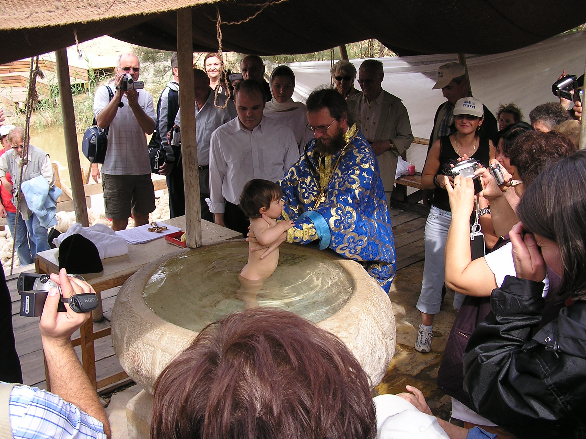

Slide 55

Carolina,
io ti battezzo
nel nome
del Padre e
del Figlio e
dello Spirito Santo.

Slide 56
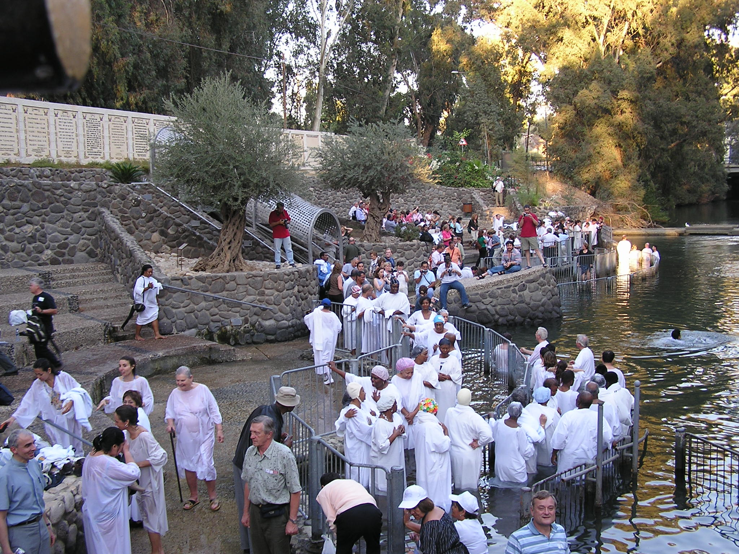

Slide 57
Dio onnipotente, Padre del nostro Signore Gesù Cristo, ti ha liberata dal peccato e ti ha fatto rinascere dall'acqua e dallo Spirito Santo, unendoti al suo popolo; egli stesso ti consacra con il crisma di salvezza, perché inserita in Cristo, sacerdote, re e profeta, tu sia sempre membra viva del suo corpo per la vita eterna. Amen.

Slide 58
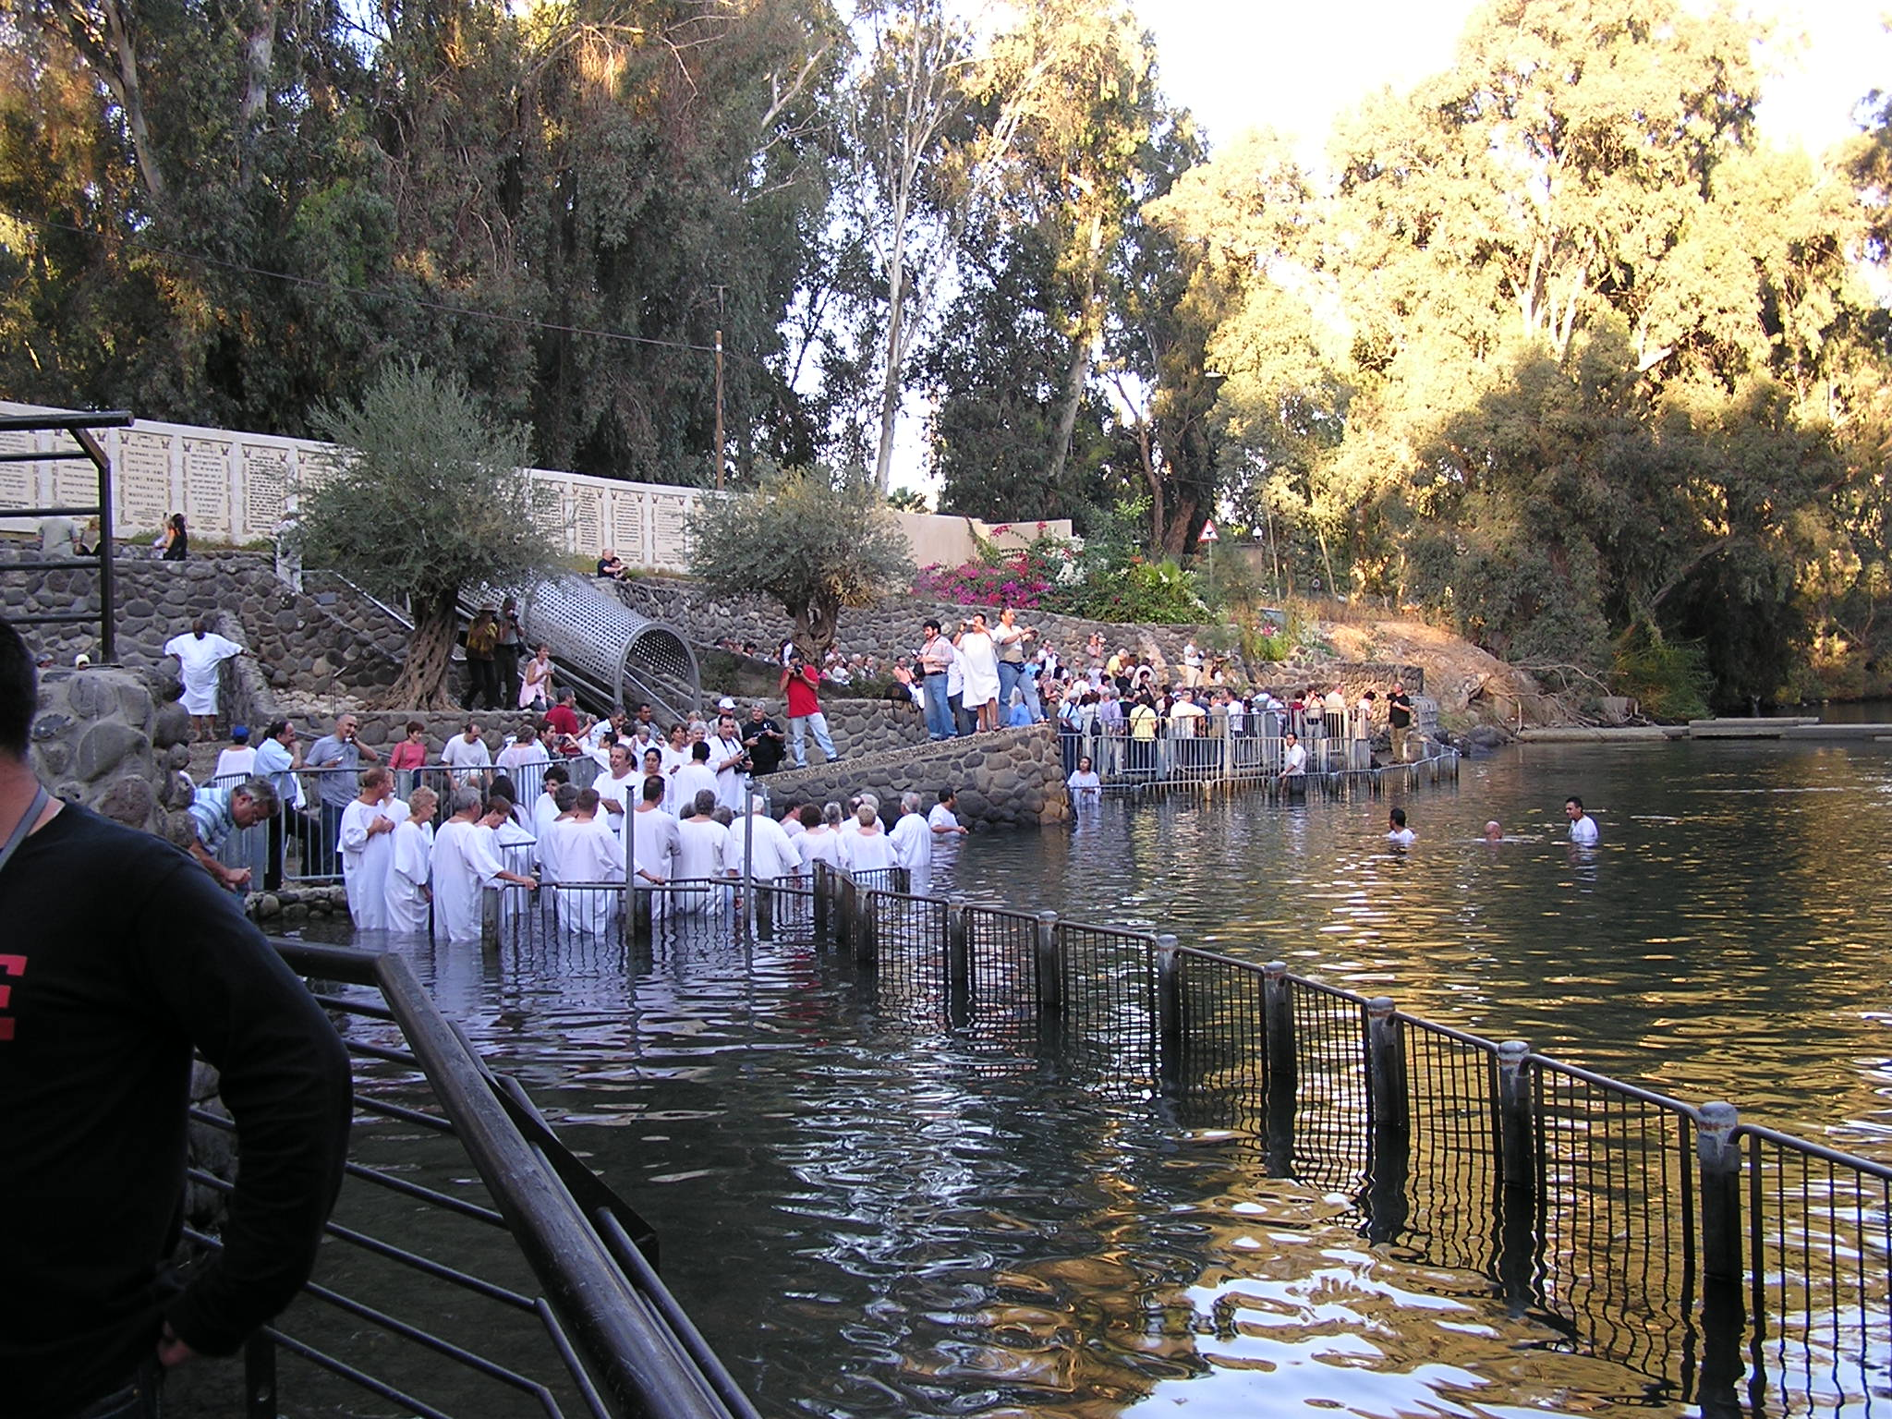

Slide 59
Carolina, sei diventata nuova creatura e ti sei rivestita di Cristo. Ricevi perciò la veste bianca e portala senza macchia davanti al nostro Signore Gesù Cristo, per avere la vita eterna. Amen.

Slide 60
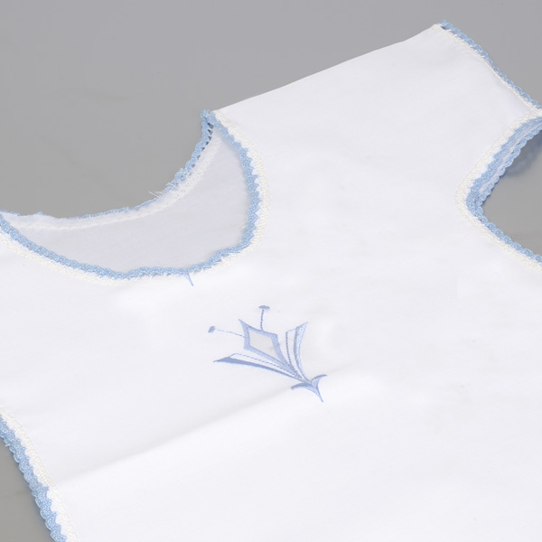

Slide 61
Avvicinati, catechista Suor Maria Lucia, per consegnare alla neofita il simbolo della luce.
Sei diventata luce in Cristo. Cammina sempre come figlia della luce, perché perseverando nella fede possa andare incontro al Signore che viene, con tutti i santi, nel regno dei cieli. Amen.

Slide 62
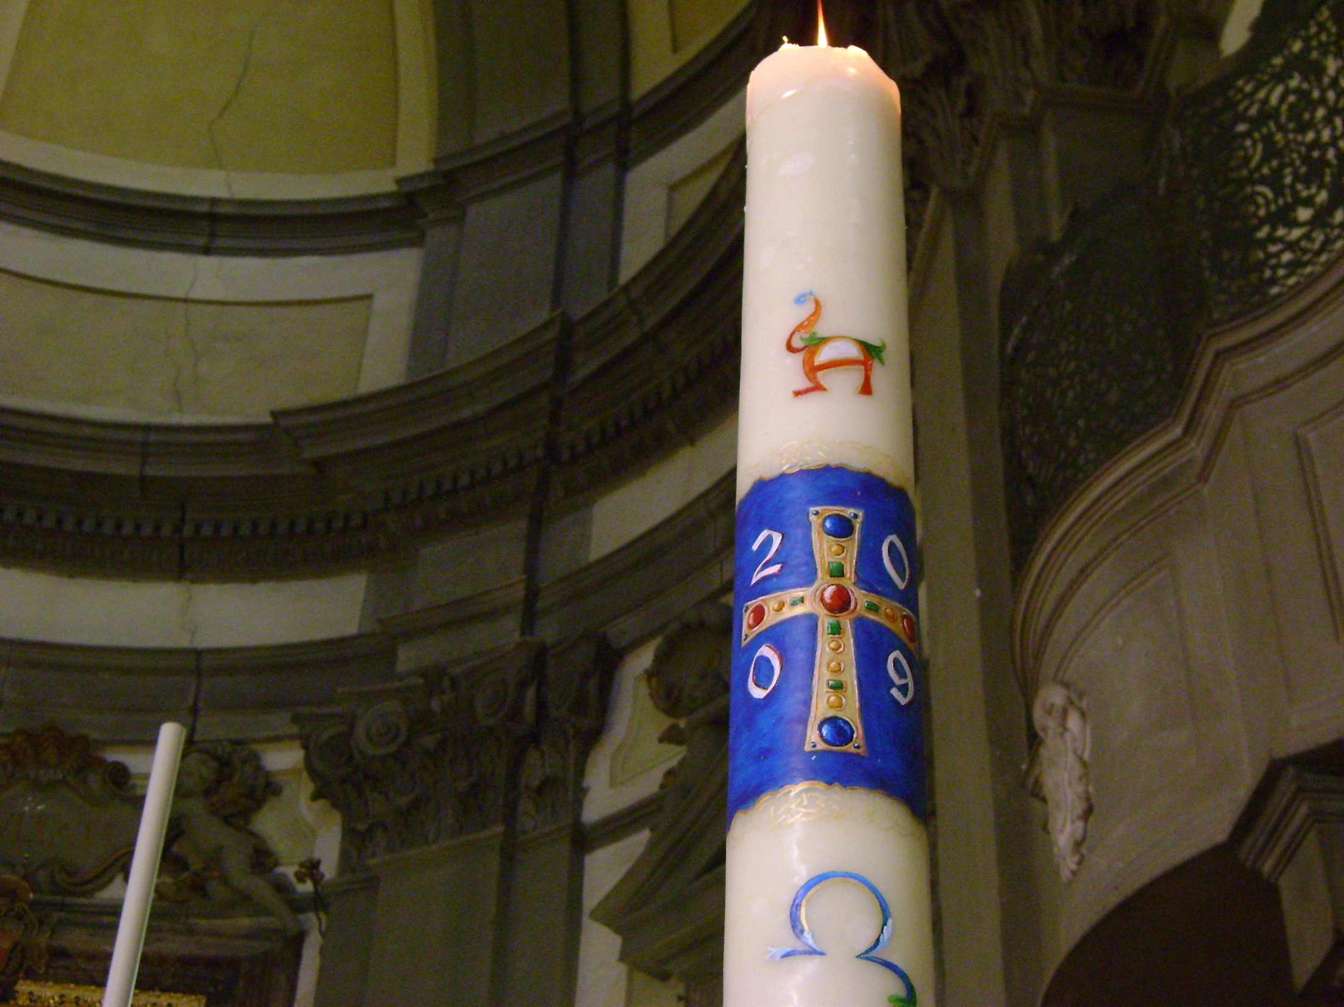

Slide 64
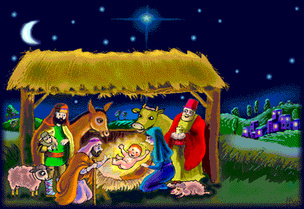
Astro del ciel, Pargol divin! Mite Agnello Redentor!

Slide 65
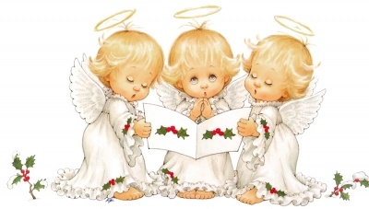
Tu che i vati da lungi sognar,
tu che angeliche voci annunziar,

Slide 66
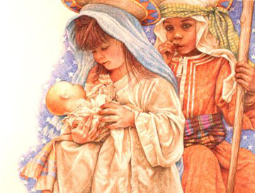
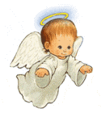
Luce dona alle menti, pace infondi nei cuor!

Slide 67
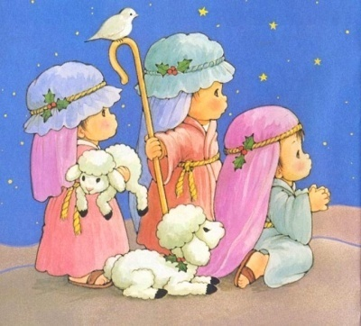
Luce dona alle menti, pace infondi nei cuor!

Slide 68
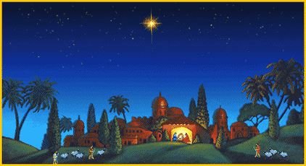
Astro del ciel, Pargol divin! Mite Agnello Redentor!

Slide 69
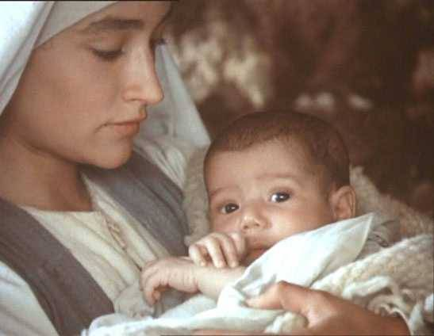
Tu di stirpe regale decor, tu virgineo mistico fior,

Slide 70
Luce dona alle menti, pace infondi nei cuor!

Slide 71
Luce dona alle menti, pace infondi nei cuor!

Slide 72
Astro del ciel, Pargol divin! Mite Agnello Redentor!

Slide 73
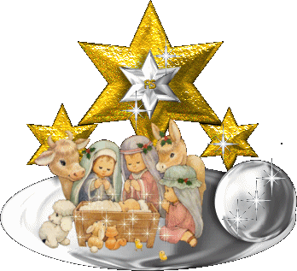
Tu disceso a scontare l'error, tu sol nato a parlare d'amor.

Slide 74
Luce dona alle menti, pace infondi nei cuor!

Slide 75
Luce dona alle menti, pace infondi nei cuor!

Slide 76
Il Signore sia con voi.
E con il tuo spirito.
In alto i nostri cuori.
Sono rivolti al Signore.
Rendiamo grazie al Signore nostro Dio.
È cosa buona e giusta.

Slide 78
Santo Santo
Santo Santo
Santo il Signore
Santo Santo
Santo Santo
Santo il Signore
Dio dell’universo

Slide 79
I cieli e la terra
sono pieni
della tua gloria
I cieli e la terra
sono pieni
della tua gloria

Slide 80
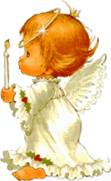
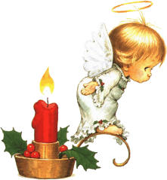
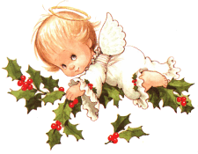
Osanna Osanna Osanna
Osanna Osanna
Osanna
Osanna
Osanna
Nell’alto dei cieli

Slide 81
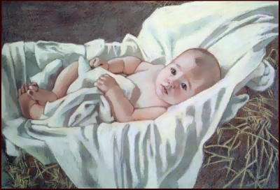
Benedetto è
Benedetto è
è colui che viene
Benedetto è
Benedetto è
è colui che viene
nel nome del Signore.

Slide 82

Osanna Osanna Osanna
Osanna Osanna
Osanna
Osanna
Osanna
Nell’alto dei cieli

Slide 83
Santo Santo
Santo Santo
Santo il Signore
Santo Santo
Santo Santo
Santo il Signore
Dio dell’universo

Slide 85
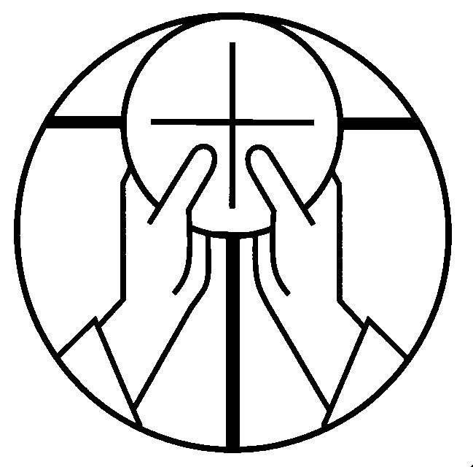
Mistero della fede.
Annunziamo la tua morte, Signore,
proclamiamo la tua risurrezione,
nell'attesa della tua venuta.

Slide 87
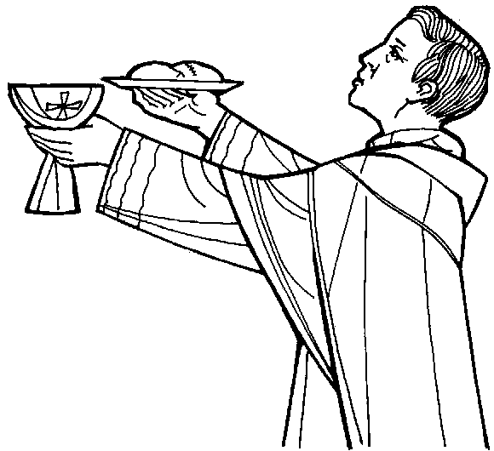
Per Cristo,
con Cristo
e in Cristo,
a te, Dio Padre onnipotente,
nell'unità dello Spirito Santo,
ogni onore e gloria
per tutti i secoli dei secoli.
Amen.

Slide 89
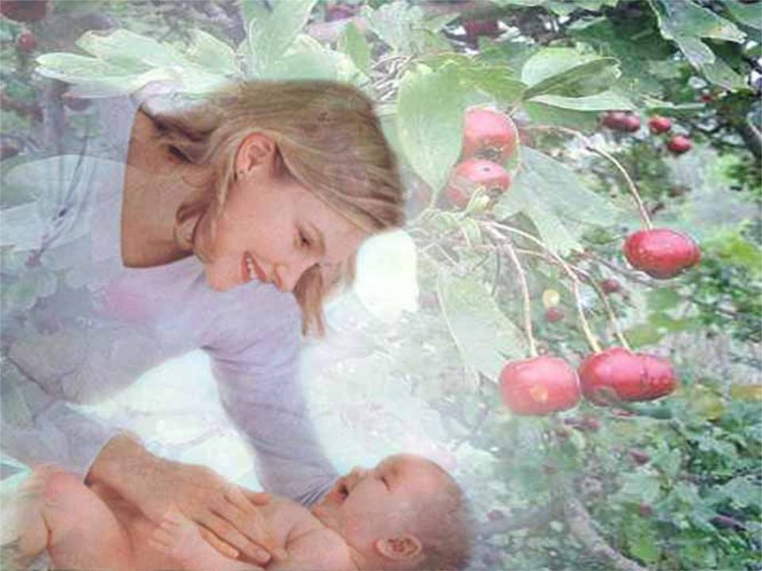
Padre nostro, che sei nei cieli,
sia santificato il tuo nome,
venga il tuo regno,
sia fatta la tua volontà,
come in cielo così in terra.
Dacci oggi il nostro pane quotidiano,
e rimetti a noi i nostri debiti
come noi li rimettiamo
ai nostri debitori,
e non ci indurre in tentazione,
ma liberaci dal male.

Slide 91
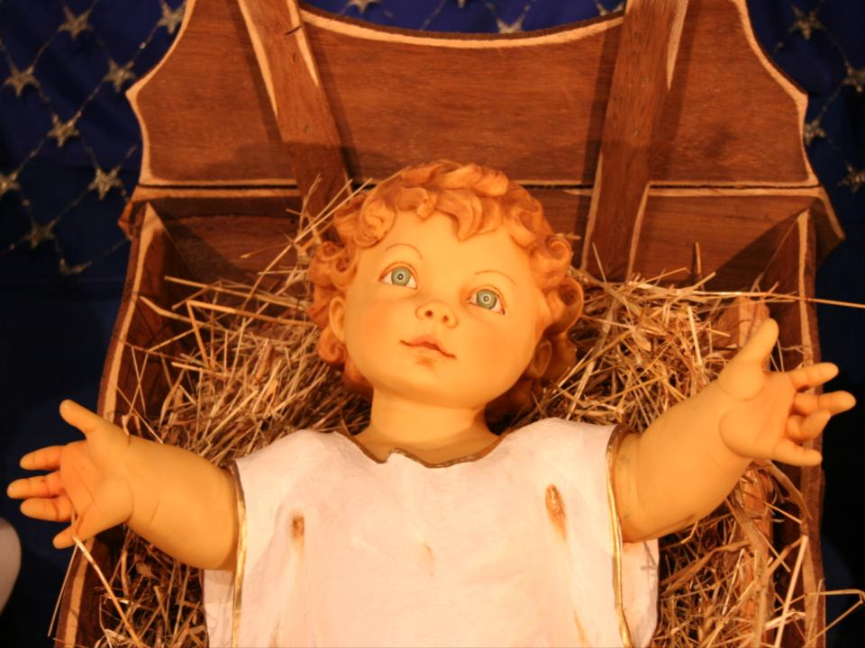
Tuo è il regno,
tua la potenza
e la gloria nei secoli.

Slide 93
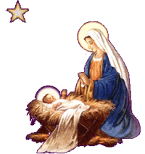
La
pace
viene
dall'alto

Slide 94
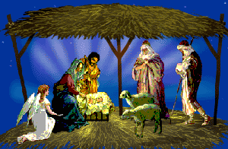
entra
nel
cuore,

Slide 95
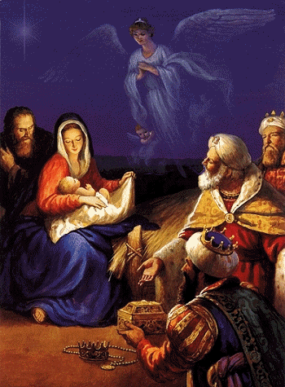
si
vede
sul
volto

Slide 96
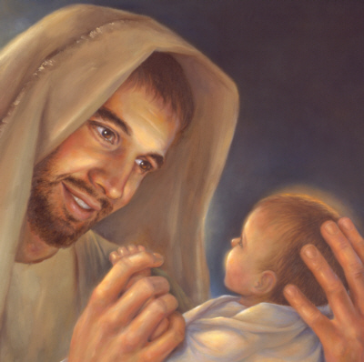
Ora
ti
stringo
la
mano

Slide 97
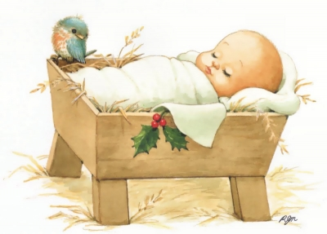
non sono più solo
non sei più lontano

Slide 98
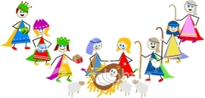
Questa amicizia
attorno al Signore

Slide 99

è troppo grande
non può finire.

Slide 100
La
pace
viene
dall'alto

Slide 101
entra
nel
cuore,

Slide 102
si
vede
sul
volto

Slide 103
Ora
ti
stringo
la
mano

Slide 104
non sono più solo
non sei più lontano

Slide 106
Agnello di Dio,
che togli i peccati del mondo,
abbi pietà di noi.
Agnello di Dio,
che togli i peccati del mondo,
abbi pietà di noi.
Agnello di Dio,
che togli i peccati del mondo,
dona a noi la pace.

Slide 108
Beati gli invitati
alla Cena del Signore.
Ecco l’agnello di Dio,
che toglie i peccati del mondo.
O Signore, non son degno
di partecipare alla tua mensa:
ma di’ soltanto una parola
e io sarò salvato.

Slide 110

Venite,
fedeli,
l'angelo
ci invita,
venite,
venite
a Betlemme.

Slide 111
Nasce per noi Cristo Salvatore.
Venite adoriamo,
venite adoriamo,
venite adoriamo
il Signore Gesù.

Slide 112

La notte risplende, tutto il mondo attende, seguiamo i pastori a Betlemme.

Slide 113
Nasce per noi Cristo Salvatore.
Venite adoriamo,
venite adoriamo,
venite adoriamo
il Signore Gesù.

Slide 114
La luce del mondo brilla in una grotta: la fede ci guida a Betlemme.

Slide 115
Nasce per noi Cristo Salvatore.
Venite adoriamo,
venite adoriamo,
venite adoriamo
il Signore Gesù.

Slide 116

Il Figlio di Dio, Re dell'universo,
si è fatto bambino a Betlemme.

Slide 117
Nasce per noi Cristo Salvatore.
Venite adoriamo,
venite adoriamo,
venite adoriamo
il Signore Gesù.

Slide 118

Maria sua Madre è pur Madre nostra; con lei adoriamo il Bimbo Gesù.

Slide 119
Nasce per noi Cristo Salvatore.
Venite adoriamo,
venite adoriamo,
venite adoriamo
il Signore Gesù.

Slide 120


Slide 121
Dio misericordioso, che ci hai nutriti alla tua mensa, concedi a noi tuoi fedeli di ascoltare come discepoli il tuo Cristo, per chiamarci ed essere realmente tuoi figli. Per Cristo nostro Signore. Amen.

Slide 122
vi doni la sua pace
Dio onnipotente,
Padre e Figlio e Spirito Santo.
Amen.
Nel nome del Signore, andate in pace.
Rendiamo grazie a Dio.

Slide 123
Il Signore sia con voi.
E con il tuo spirito.
Vi benedica Dio onnipotente
Padre e Figlio e Spirito Santo.
Amen.
Nel nome del Signore: andate in pace.
Rendiamo grazie a Dio.

Slide 124


Auguri a
Carolina

Slide 125
Ciao a tutti
e
buona
domenica

